Slide 1
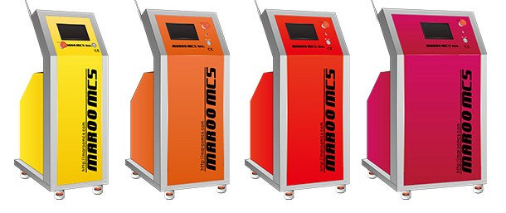
REGENERADOR Y MANTENEDOR DE BATERIAS INDUSTRIALES
MAROO MCS

Slide 2
REGENERE SUS BATERÍAS SULFATADAS
La regeneración de baterías es muy popular. El 80% de las baterías que pierden su capacidad del ciclo carga-descarga están sulfatadas, pero pueden recuperarse utilizando el equipo correcto. Nuestro regenerador de batería Maroo MCS elimina la sulfatación con éxito debido a un proceso de pulsación eléctrica de alta frecuencia. Este proceso restaura la capacidad de la batería, dándole a usted la posibilidad de volver a utilizar las baterías viejas y sulfatadas. También puede usar el regenerador de batería para el mantenimiento anual y de esta manera prolongar intensamente la vida útil de sus baterías.

Slide 3
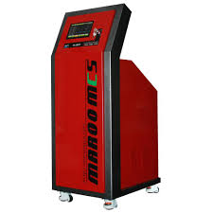
Maroo MCS
Nuestra pieza maestra es el regenerador de batería Maroo MCS, que puede dar a cualquier batería de plomo-ácido una segunda vida. Nuestro regenerador Maroo MCS elimina exitosamente la sulfatación, aplicando un impulso de alta frecuencia en varios pasos. Este proceso restaura la capacidad de la batería, dándole la posibilidad de reutilizar las baterías viejas y sulfatadas. Nuestro equipamiento también se puede utilizar para el mantenimiento anual, que puede duplicar la vida útil de sus baterías. El regenerador de batería Maroo MCS no solamente regenera la capacidad de sus baterías, sino que también es el analizador de baterías perfecto. Ya que tenemos un banco de carga completo integrado en este dispositivo, podemos realizar una prueba de carga completa para comprobar la capacidad actual de su batería. E incluso damos un paso hacia delante: si utiliza el regenerador de baterías en combinación con nuestro sistema BMS, ¡usted puede detectar fácilmente las células malas en su banco de baterías!

Slide 4
APLICACIONES DEL REGENERADOR DE BATERÍAS
Baterías de arranque - Baterías estacionarias - Baterías de tracción y semi-tracción
Nuestros regeneradores de batería Maroo MCS se especializan en baterías para montacargas. Además de regenerar baterías para montacargas, el dispositivo tiene otros campos de aplicación: Carritos de golf, sillas de rueda, UPS, vehículos automotores, equipos pesados, militares, maquinaria agrícola, motocicletas, barcos, trenes, sistema& eléctrico solar y de viento y otros.

Slide 5
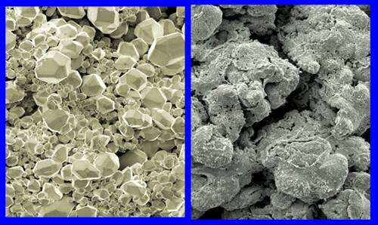
¿QUÉ ES LA SULFATACIÓN DE LAS BATERÍAS?
Cuando la carga energética de una batería se drena y necesita cargarse durante ciclos de trabajo normales, los cristales de sulfato se acumulan gradualmente en los electrodos, evitando que la batería suministre corriente de manera efectiva. En efecto, los cristales ahogan a la batería.
Este sulfato de plomo aumenta la resistencia interna y reduce la gravedad específica del electrolito. El proceso de sulfatación que se acumula es inevitable. Lo que es peor aún, después de 3-4 años, el proceso se acelera considerablemente. Las baterías llegan a sulfatarse por una combinación de razones:
La batería estuvo inactiva durante mucho tiempo.
La batería se descargó profundamente.
Se utilizó el cargador equivocado.
No se trató una celda mala.
La batería alcanzó temperaturas muy altas/bajas.
No se respetaron los ciclos de carga.

Slide 6
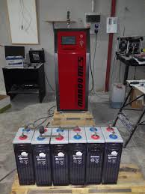
VENTAJAS DE UTILIZAR EL REGENERADOR DE BATERÍA
• Combinación de un descargador y cargador de batería, 2 en 1
• Informes de prueba detallados
• Coste mínimo de mantenimiento
• Vida útil prolongada de las baterías
• Regeneraciones rápidas
• Software de análisis gratuito
• Programa de automatización aplicado
• Conexión inalámbrica entre el regenerador y el ordenador
• Posibilidad de vigilar el proceso del regenerador a través de teléfonos inteligentes u ordenadores portátiles (dentro de la red local)
• Ahorre en gastos de reemplazo de batería. Ofrezca mantenimiento de baterías profesional a sus clientes. Muy probablemente la inversión más rentable que puede realizar en su almacén.
• Aplicable a las siguientes industrias: carretilla elevadora, plataformas elevadoras, apoyo para el suelo, portadores de carga y de personal, limpieza, telecomunicaciones, UPS y energía solar.

Slide 7
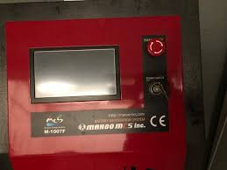
EXCELENTE SOFTWARE DE MONITORIZACIÓN DE REGENERADOR DE BATERÍA
Nuestro regenerador de batería viene con software de monitorización. Este software le permite:
Crear hechos precisos y estadísticas a partir de las regeneraciones de la batería.
Crear un informe completo acerca de la regeneración de la batería.
Monitorear la reacción de la batería cuando se carga / descarga.
Configurar el renegerador de la batería REPLUS por medio de una laptop.
El regenerador MAROO MCS cuenta con un panel de control extremadamente fácil de usar. Por medio de "ajustes" usted puede cambiar la fecha y modificar algunos ajustes de la pantalla y en "Operación" usted puede configurar los ajustes finales para el proceso de regeneración de la batería. Esta curva muestra una restauración completa:
Descarga controlada
Restauración
Restauración
Descarga
Restauración

Slide 8
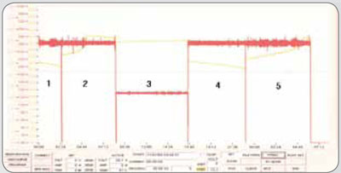
EXCELENTE SOFTWARE DE MONITORIZACIÓN DE REGENERADOR DE BATERÍA
Cuando compara 1 y 4, usted puede observar que el tiempo que se necesita para descargar la batería es mucho más en el paso 4. Esto es un resultado directo de la restauración en modo 2 y 3.
Al comparar del paso 5 al 2, puede observar que el voltaje de la batería se alcanza mucho más tarde que en el paso 2. Esto significa que su batería dura más y que volverá nuevamente a estar en buenas condiciones.

Slide 9
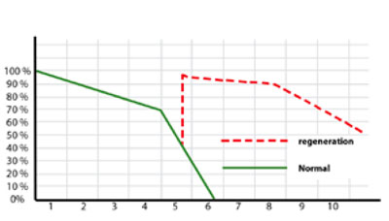
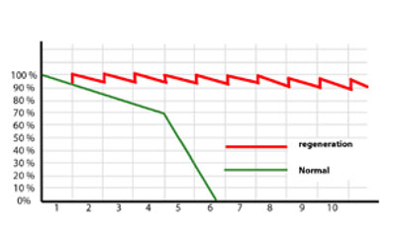
¿CÓMO UTILIZAR EL REGENERADOR DE BATERÍA?
Existen dos maneras de utilizar el regenerador de batería: regeneración de reacondicionamiento y regeneración de mantenimiento.
Volver a condicionar la regeneración le permite restaurar (5, 6, 7 … años), desde baterías viejas, medias a baterías bien mantenidas que se han ‘encenagado up’ a una productividad del 90-100%, como resultado de sulfatación natural.
La regeneración de mantenimiento le permite mantener a su batería en un estado óptimo y sin sulfato mediante una corta regeneración anual.

Slide 10
Nuestro Compromiso:
Nuestro compromiso con el servicio va más allá. Sabemos que la actividad diaria de su empresa no puede detenerse, cualquier imprevisto o paralización sería nefasta. Hoy más que nunca la energía acumulada es fundamental en los procesos productivos y prestación de servicios.
Por esto, RECICLABAT siempre pone a su disposición la tecnología de regeneración de baterías más avanzada que existe a nivel internacional, conjuntamente con un equipo de profesionales especializado en regeneración y mantenimiento. Como especialistas que somos, además de suministrarle toda la tecnología y productos necesarios, estamos capacitados para poder ofrecer a nuestros clientes:
Un servicio de asesoramiento completo en mantenimiento y conservación de baterías.
El soporte técnico necesario para la correcta utilización de la tecnología de regeneración, de manera pueda obtener el máximo rendimiento de la misma.
Una respuesta inmediata a todas las cuestiones que se le plantean a nuestros clientes en su trabajo del día a día sobre la forma más adecuada de aplicar el sistema de regeneración.
La formación necesaria para una gestión eficiente en el mantenimiento, regeneración y conservación de parques de baterías.

Slide 11
COSTO-BENEFICIO
Cuando una batería aparentemente alcanza el final de su vida útil, existen dos opciones: la más común es reemplazarla por una nueva, que es costoso, no es ecológico y generalmente no es la opción sensata porque podría no haberse alcanzado el final real de la vida útil de la batería original; o utilizar el Regenerador de baterías Maroo MCS , es posible reconvertir los cristales de sulfato de plomo en material activo, proporcionándole a la batería un segundo ciclo de vida útil al restaurar su capacidad al nivel original.
El periodo de vida normal de una batería realmente es de 5 a 6 años, siempre y cuando reciba el mantenimiento preventivo adecuado, con el equipo adecuado.
En uso tradicional, estas baterías le brindan servicio de 2 a 3 años dándoles un mantenimiento mínimo.
Si ud. Realiza un programa de mantenimiento preventivo a sus baterías, ud. puede alargar la vida de sus baterías de plomo-acido de 2-3 años de vida,,, a 5 o 6 años de vida útil,,, dejaría de invertir en baterías por 2 o 3 años.
Gastar en Baterias
ó
Renovar

Slide 12
EL FABRICANTE
RECICLABAT tiene en venta un número limitado de Regeneradores de baterías industriales seminuevos en perfectas condiciones de operación de la marca MAROO MCS modelo M1007F,,,,,Maroo es quien fábrica estos equipos y la fábrica esta ubicada en Corea del sur,, con tecnología de vanguardia desde hace ya varios años es el Renovador de baterías de plomo-acido más eficiente en el mercado hoy en día.
Maroo MCS hace una alianza estratégica con distribuidores alrededor del mundo y distribuye los mismos equipos en Norte américa bajo la marca XTENDER y en Latinoamérica bajo la marca ENERGIC PLUS.

Slide 13
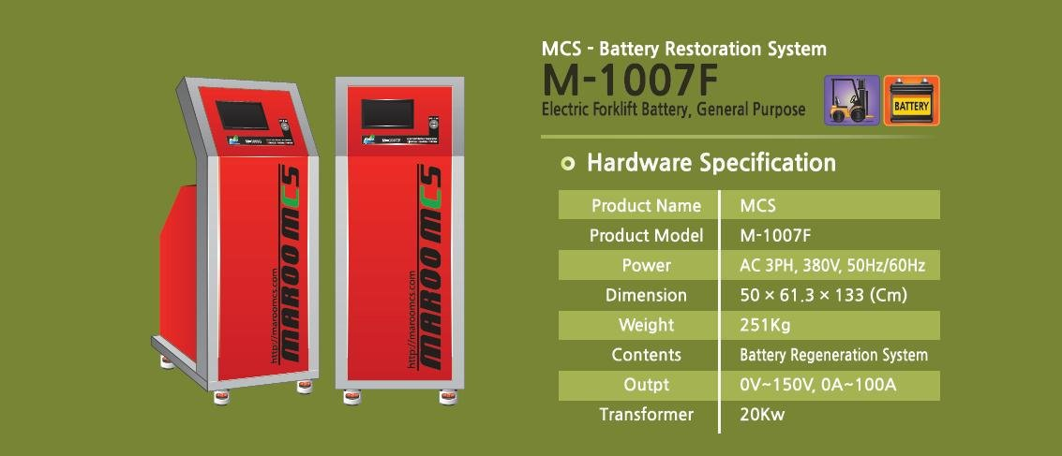
PRECIOS
MAROO MCS MODELO M1007F
10,000 dólares americanos equipo seminuevo con garantía de operación (número de equipos limitado – pregunte por existencia)…..el precio del equipo nuevo es de 21,000 dólares americanos

Slide 14
CONTACTO:
RECICLABAT / Guadalajara, Jalisco. México
E-mail: reciclabat@hotmail.com
Cel. 52+ 3316007828
Marcos Chong

